Slide 1
SCLÉROSE EN PLAQUES
Quoi de neuf en 2025?
Diagnostic et thérapeutique
Pr. Caroline PAPEIX
Hôpital Fondation A. de Rothschild
SFNR 26/06/225

Slide 2
Liens d’intérêts
C.PAPEIX
Déclare avoir/ être durant les 5 dernières années :
- reçu des honoraires comme consultante (board-steering committee) ou pour des conférences: Biogen, Novartis, Roche, Alexion , Horizon, Eisai
- membre du comité editorial de la Revue Neurologique et de l’EMC
- membre du bureau de la SFSEP de 2018-2021 et présidente de 2021-2024
    - membre du COPIL de l’OFSEP de 2024-en cours

Slide 3

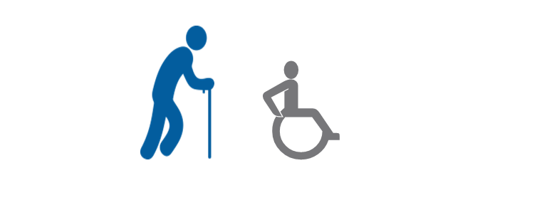


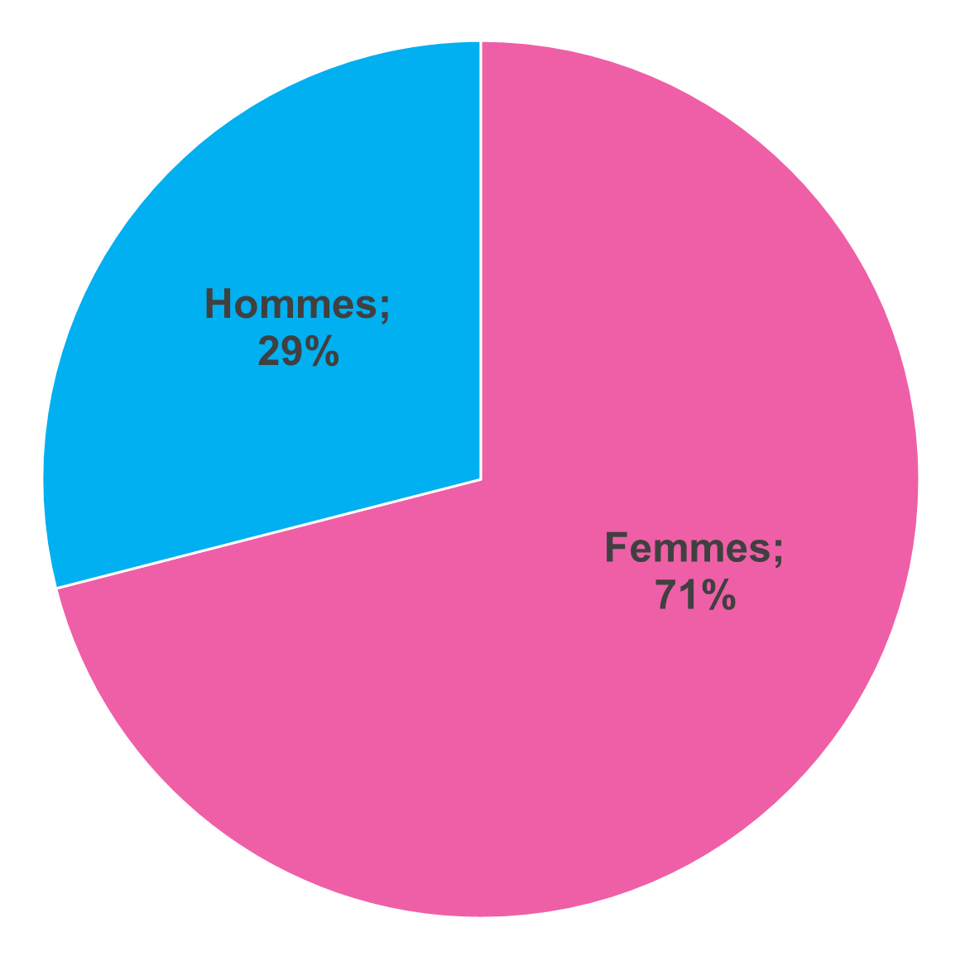
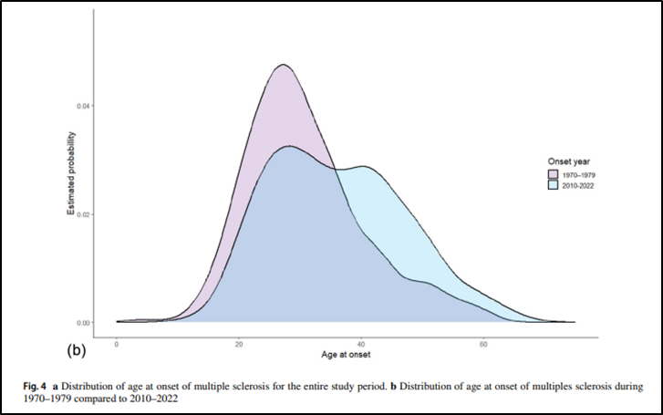
La sclérose en plaques
  134 000 en France ¹
  Handicapante ^{2,3}
  Sensoriel/sensitive/moteur
  Temps médian pour une aide à la marche 18 ans ⁵
  5- à 7- ans de moins d’espérance de vie³
  Atteinte cognitive dans 43% à 65% des cas ⁴
Evolution imprévisible⁵
Age médian 53 ans ¹
1, C. Pierret,et al “Prevalence of multiple sclerosis in France in 2021 : Data from the French health insurance database,” Revue Neurologique,, 2024.; 2,Scalfari A, et al. JAMA Neurol 2013;70(2):214–22. 3. Ebers GC. J Neurol Neurosurg Psychiatry 2001;71(suppl 2):16–9. 4. Rao SM, et al. Neurology 1991;41:685–91; 5, Scalfari A, et al. Brain 2010;133(pt 7):1914–29. 6. Jacobs LD, et al. N Engl J Med 2000;343(13):898–904
7 .Lublin FD, et al. Neurology 2014;83:278–286
8. http://www.ofsep.org/fr

Slide 4
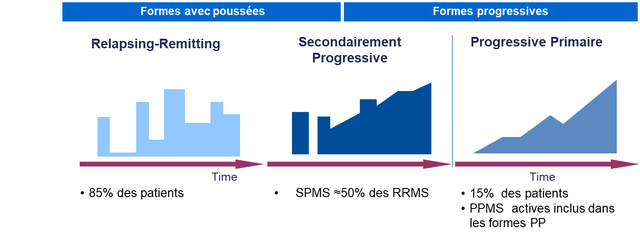
Évolution de la SEP
La SEP, une maladie neurologique chronique

Slide 5
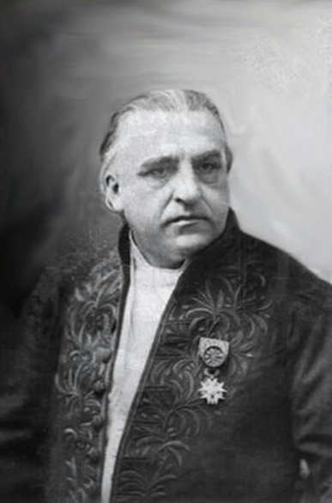
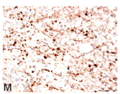


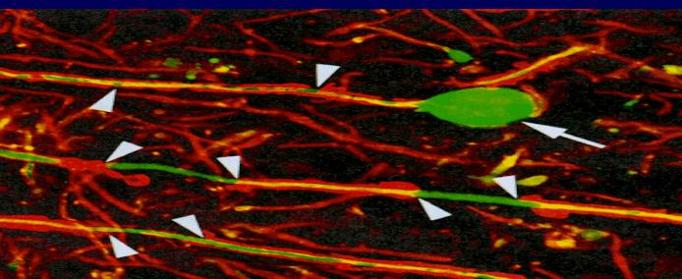
Anatomo-physiologie de la SEP
★★★
Inflammation diffuse
Démyélinisation
Activation microgliale
Stress oxydatif
Dysrégulation énergétique
Excito-toxicité
Modifictaion du trafic ionique ( Na, Ca)
Atteinte axonale
Trapp.B et al, 1998

Slide 6
★★★
Stratégie
anti-inflammatoire
Stratégie de
remyélinisation
Inflammation diffuse
Démyélinisation
Activation microgliale
Stress oxydatif
Dysrégulation énergétique
Excito-toxicité
Modifictaion du trafic ionique ( Na, Ca)
Neuro-protection
Atteinte axonale
Trapp.B et al, 1998

Slide 7
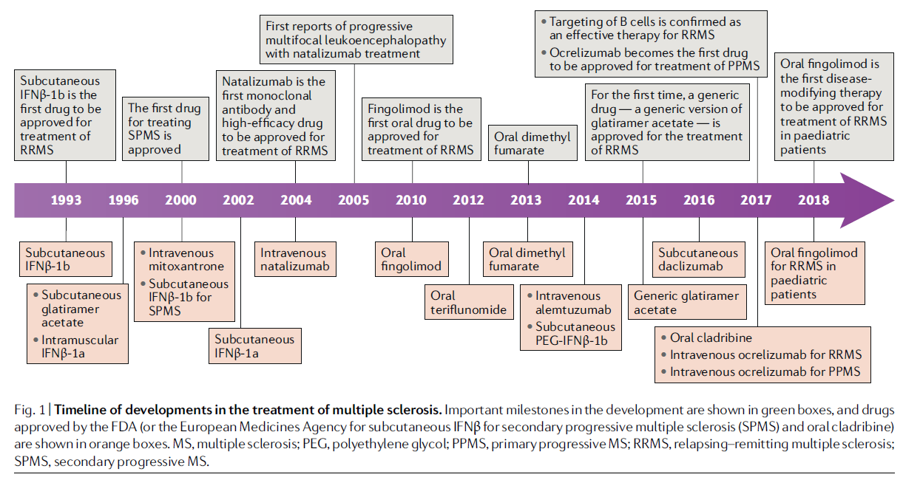
Les traitements immuno-actifs dans la SEP
Tintore M, et al. Nat Rev Neurol. 2019 Jan;15(1):53-58

Slide 8
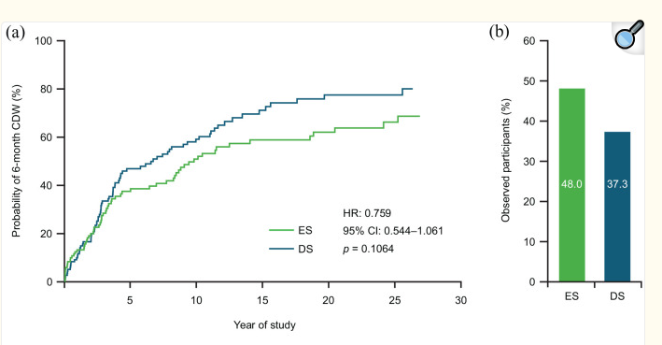
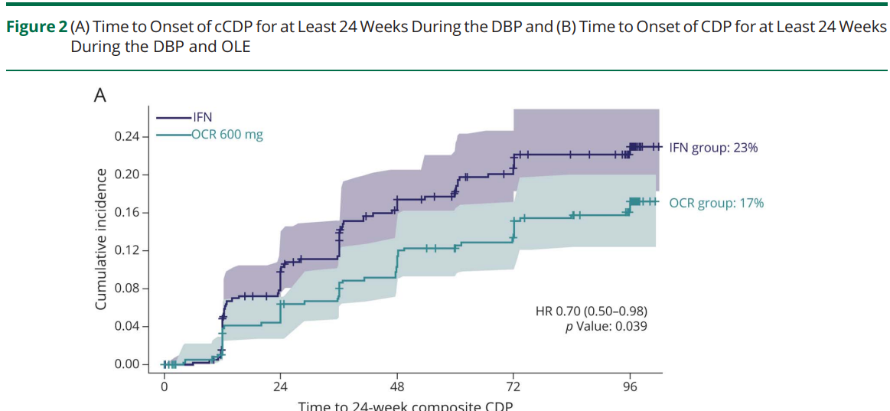
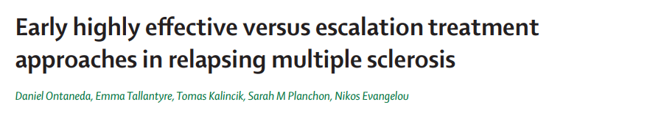
Traiter tôt , traiter fort
Corey Ford et al Multiple scler 2022
João J. Cerqueira et al Neurology 2025
460 patients inclus
2 groupes : AG early vs delay; 2 ans de diff
Durée de suivie =25 ans
EDSS HR =0,7
757 patients inclus
OCRE vs IFN
Durée de suivi =9 ans
EdSS HR =0,7

Slide 9
Diagnostiquer la SEP
1995
Traitements = critères diagnostics sensibles
Traiter tôt = identifier des marqueurs diagnostics précoces
Traiter fort : critères diagnostics sensible
1983/
2000
2015

Slide 10
SEP RR : critères diagnostiques
Allison and Millar 1954
McAlpine 1957, 1965
Schumacher 1965
McDonald and Halliday 1977
Poser 1983
SEP précoce / probable/ possible
Introduction des concepts de DIS et DIT
Définition de SEP cliniquement définie (SEP-CD)
Age 10-50 ans
Signes objectifs atteinte SNC ≥ 2 localisations
2 épisodes > 24h à > 1 mois d’intervalle
Diagnostic de certitude posé par l’anatomopathologie
Ajout des examens PL ( BOC; Index IgG, PE)
Merci à Marine Boudot de la Motte

Slide 11
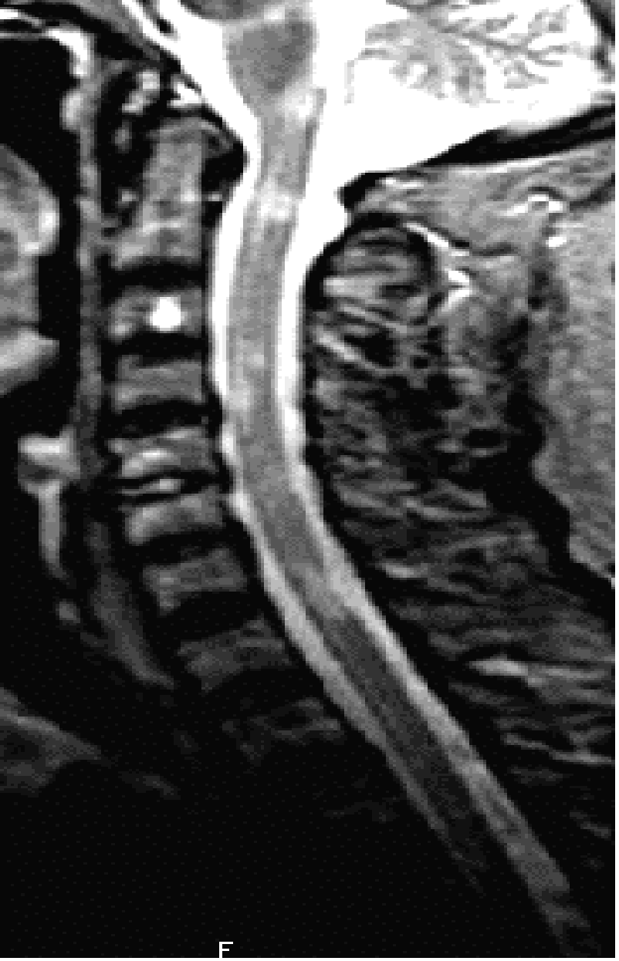
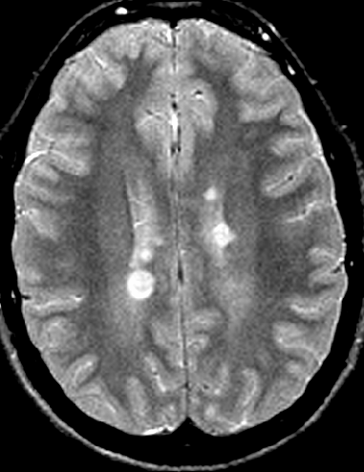
Critères diagnostiques un marqueur diagnostic l’IRM
McDonald criteria 2001
(Barkhof, BOC = DIS)
McDonald criteria 2005
McDonald criteria 2010
(Swanton, pas de PL )
DIS : Critères de Barkhof
3/4 critères ou 2/4 critères + BOC dans le LCR :
- ≥ 9 lésions T2 ou ≥ 1 T1 Gd+
- ≥ 3 lésions T2 périventriculaires
- ≥ 1 lésion T2 juxta-corticale
- ≥ 1 lésion T2 sous tentorielle
DIT peut être démontrée sur une nouvelle IRM
DIS : apport de l’IRM médullaire
DIS : critères de Swanton
≥ 1 lésion T2 dans ≥ 2 régions sur 4 (PV, JC, ST, médullaire)
DIT possible sur la même IRM (lésion asymptomatique)
BOC non utilisées
Thompson AJ, et al. The Lancet Neurology. 2018;17(2):162–173.
DIS: Dissemination dans l’espace; DIT: Dissemination dans le temps; BOC = Bandes oligoclonales; LCR = Liquide céphalo-rachidien
Notes:
Médullaire 2005 : 1 lésion de moelle peut remplacer cérébrale

Slide 12
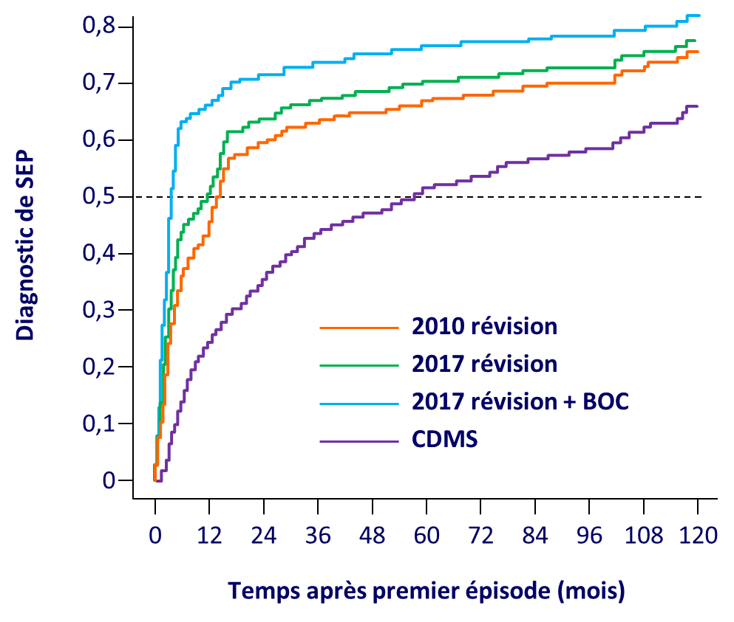
Objectif 2017 :améliorer la sensibilité pour traiter tôt
Etude du groupe MAGNIMS ( Filippi, 2020)
  Plus de 620 patients CIS
  68 % des patients ont des BOC
Analyse du délai au diagnostic
SEP-CD : 56 mois
  McDonald 2010 : 13 mois
  McDonald 2017 sans utiliser le LCR : 11 mois
  McDonald 2017 avec BOC pour DIT : 3,6 mois

Slide 13
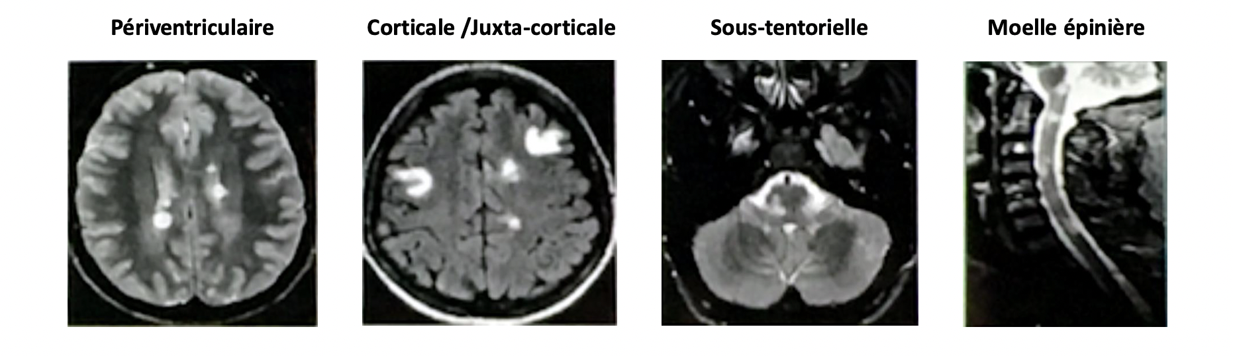
Critères de McDonald 2017
DIS : critères de Swanton
≥ 1 lésion T2 dans ≥ 2 sur
4 régions
Périventriculaire
Corticale/Juxta Corticale
Sous tentorielle
Médullaire
DIT
Sur la même IRM
(lésion asymptomatique ou non)
BOC dans le LCR=DIT
2017
Thompson et al, Lancet Neurol 2017
DIS: Dissemination dans l’espace; DIT: Dissemination dans le temps; BOC = Bandes oligoclonales; LCR = Liquide céphalo-rachidien

Slide 14
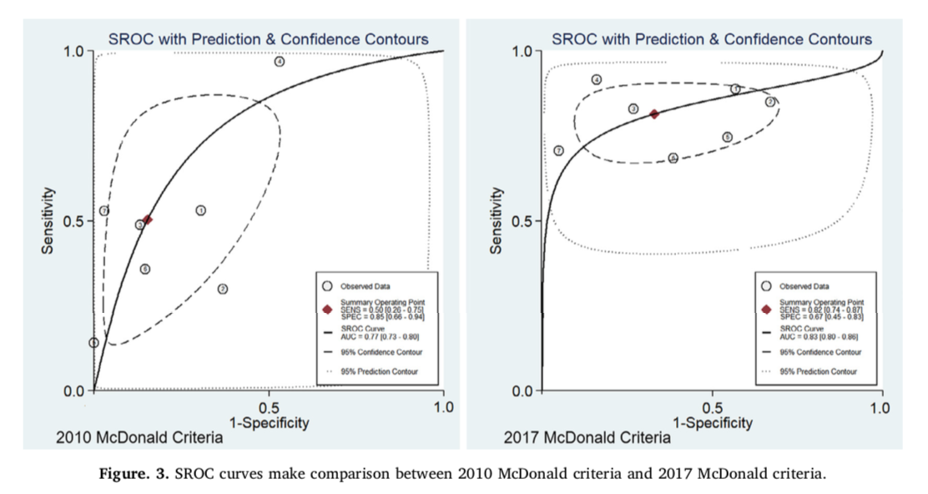
Evolution 2010 > 2017 : cohortes
AUC : 0.77
Se 0.50
Sp 0.85
AUC : 0.83
Se : 0.82
Sp : 0.67
Critères McDonald 2017 : plus sensibles mais moins spécifiques que 2010
Zhang et al, MSARD 2020
Notes:
Both the 2010 and 2017 McDonald criteria have excellent performance in predicting second events in multiple sclerosis. The 2017 McDonald criteria have better performance compared to the 2010 McDonald criteria (AUC, 0.83 vs 0.77). It is increased in sensitivity but decreased in specificity.
In this analysis, the 2017 McDonald criteria have AUC of 0.83 (95% CI, 0.80,0.86), sensitivity of 0.82 (95% CI, 0.74,0.87), specificity of 0.67 (95% CI, 0.45,0.83). The 2010 McDonald criteria have AUC of 0.77 (95% CI, 0.73,0.80), sensi- tivity of 0.50 (95% CI, 0.26,0.75), specificity of 0.85 (95% CI, 0.66,0.94).

Slide 15
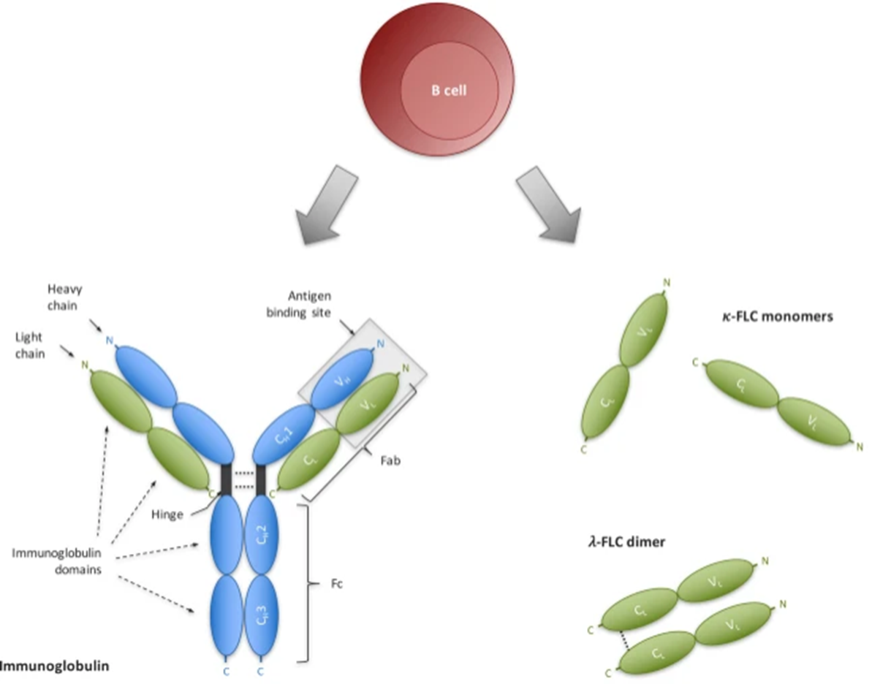
Nouveaux critères ?
Améliorer la spécificité pour traiter fort
DIS
Intégration du NO comme 5ème localisation Une région + 6 CVS
Une région + 1 PRL
DIT
PL : Ajout de l’index kappa au même titre que les BOC
Pas de DIT nécessaire si :
  4 ou 5 régions ( intégration de la NO 5 eme localisationIRM, OCT, PEV)
  DIS (≥2 régions) + 6 CVS
ECTRIMS 2024 Poster 2024 McDonald Diagnostic Criteria for Multiple Sclerosis – Proposed Improvements and Refinements

Slide 16
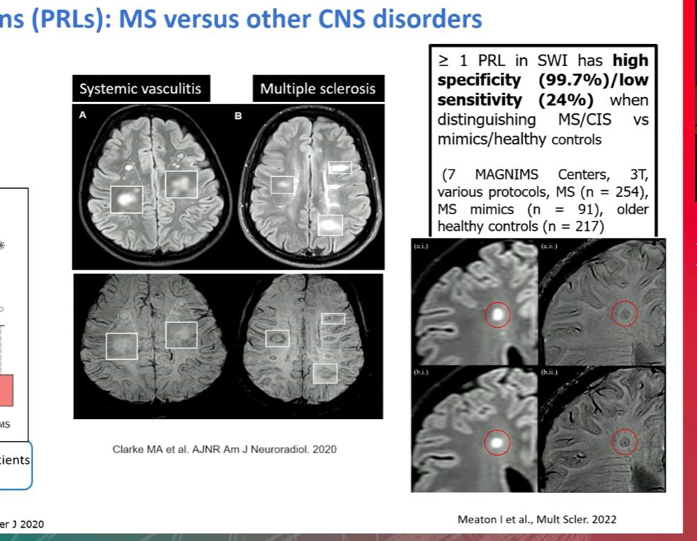
Nouveaux critères :augmenté la spécificité IRM
CVS et PRL comme critères de support
En séquence de susceptibilité magnétique (SWI)
Peuvent être utilisés
Augmentent la spécificité
MAIS non nécessaires au diagnostic
CVS = central vein sign
PRL = paramagnetic rim lesion
Meaton et al, Mult Scler, 2022
Clarke et al, AJNR, 2020

Slide 17
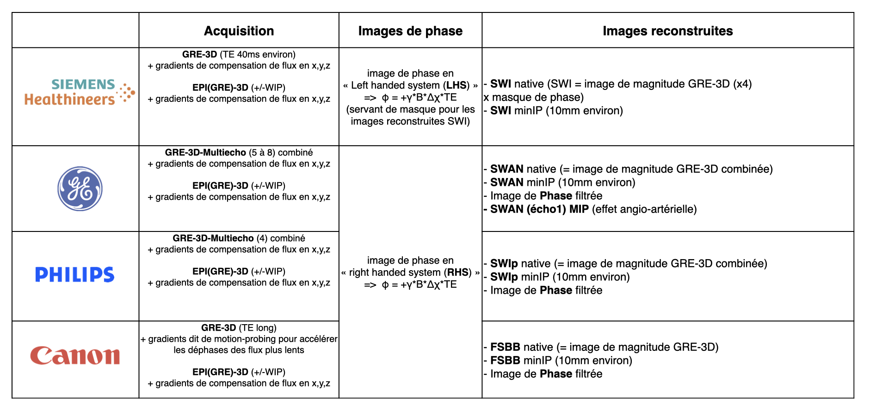
Mais quelle séquence SWI ?
M-FR-00013975 - version établie en avril 2025
M-FR-00013975 - version 1.0 établie en mai 2025
Remerciements A. Lecler ( Paris) et S.Kremer et JP. Dillenseger Strasbourg

Slide 18
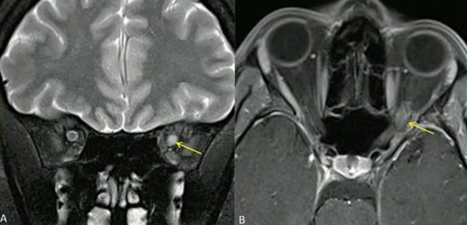
NO comme 5e localisation,
Atteinte du NO définie par
1) IRM : hypersignal T2 focal intrinsèque
OU
2) OCT : amincissement RNFL ou GCIPL ou différence inter-œil
OU
3) PEV : allongement onde P100 ou différence inter-latence
NO = Première manifestation dans 25-35% CIS
!! Rechercher absence de meilleure explication
ECTRIMS 2024 Poster 2024 McDonald Diagnostic Criteria for Multiple Sclerosis – Proposed Improvements and Refinements
Notes:
Clinique : BAV, dyschromatospie, paleur papillaire, OP, DPAR

Slide 19
Nouveaux critères : complexité ?
Première poussée
Eliminer les diagnostics différentiels
4 ou 5 régions
≥ 2 régions
1 région
Diagnostic de SEP
Si ≥ 1 parmi :
LCR + 6 CVS ou
LCR + 1 PRL ou
DIT + 6 CVS ou
DIT + 1 PRL
Diagnostic de SEP
Diagnostic de SEP
Si ≥ 1 parmi :
DIT ou
LCR ou
6 CVS +
Montalban, ECTRIMS 2024

Slide 20
Nouveaux critères en fonction des populations
Populations particulières
Si > 50 ans ou FDRCV ou vasculopathie ou terrain migraineux
Il est conseillé pour augmenter la spécificité ++ 2 sur 3 parmi :
  Lésion médullaire
  LCR
  6 CVS
ECTRIMS 2024 Poster 2024 McDonald Diagnostic Criteria for Multiple Sclerosis – Proposed Improvements and Refinements

Slide 21
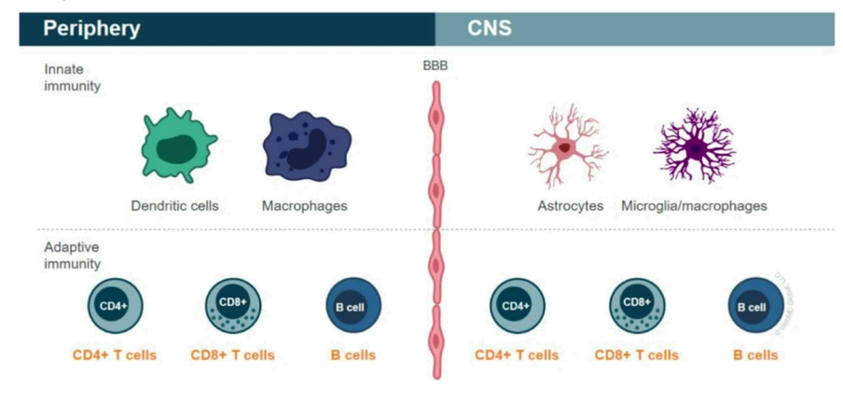
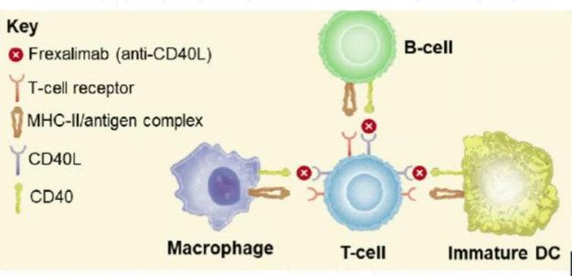
TRAITEMENTS DE LA SEP –AVENIR -
BTK : Bruton tyrosine kinase
Kinase activée chez patients SEP
Au sein des
cellules B
Macrophages / Microglie
BTKi ciblent
Réduit l’activité des BT kinase
immunité inné
adaptative
centrale et périphérique
activité microgliale
en jeu dans la « smoldering » inflammation
Anti CD40L
Interaction CD40 -CD40 L
Stimule cellules T
(activation , prolifération, differenciation )
Anti CD40L
Interaction CD40 -CD40 L
Stimule cellules B
(activation , prolifération, differenciation , Ac)
Réponse Immunitaire Cellulaire
Réponse Immunitaire humorale

Slide 22
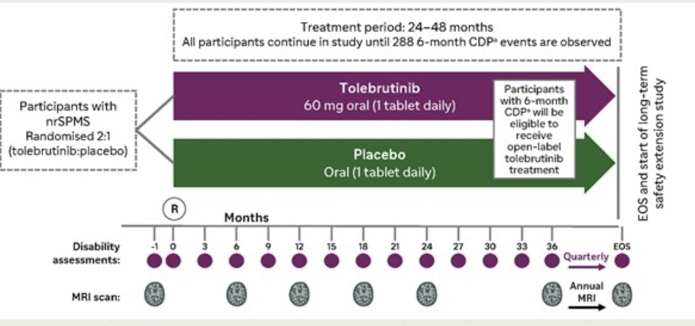
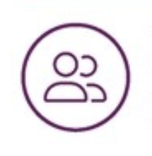
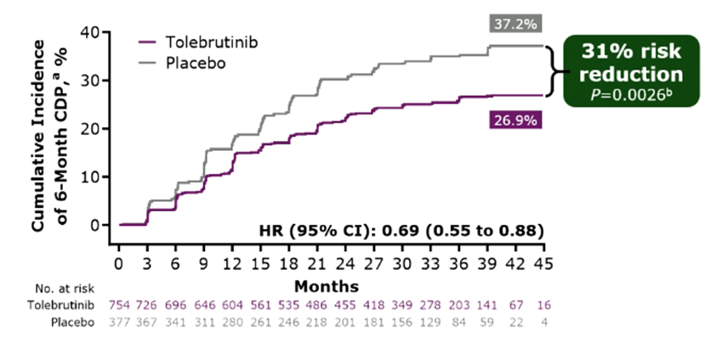
RESULTATS D’HERCULES- TOLEBRUTINIB –FORMES SP
Essai contrôlé randomisé en double aveugle
CJP : progression confirmée à 6 mois
Critères inclusion :
  SEP-SP
  18-60 ans
  EDSS 3-6,5
  Progression ≥ 12 mois
  Absence de poussée ≥ 24 mois
  (pas de critère IRM pour juger l’absence d’activité)
1131 patients
Age moyen 48,9 ans
EDSS médian 5,5
Délai moyen depuis progression 8,1 ans
Délai moyen depuis dernière poussée 7,5 ans
12,8% avec lésions Gd+ à l’inclusion
Tolérance :
Légèrement + d’infections pulmonaires dans le groupe traité
4% ALAT > 3N
0,5% ALAT >20N
  dans les 3 premiers mois
ECTRIMS 2024
Notes:
Figure :
participants avec SEP-SP sans poussée randomisés 2:1 (tole:placebo)
Periode de traitement 24-48 mois
Tous les participants restent dans l’étude jusqu’à 288 évènements observés
Tolebrutinib 60 mg per os
Placebo per os
Participants avec progression confirmée à 6 mois seront éligibles à recevoir le tole en ouvert en ouvert
EOS (..) = fin de l’étude et début de l’étude d’extension
Disability assessments : évaluations du handicap => trimestrielle
MRI scan : IRM => IRM annuelle

Slide 23
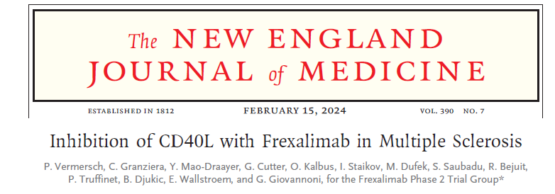
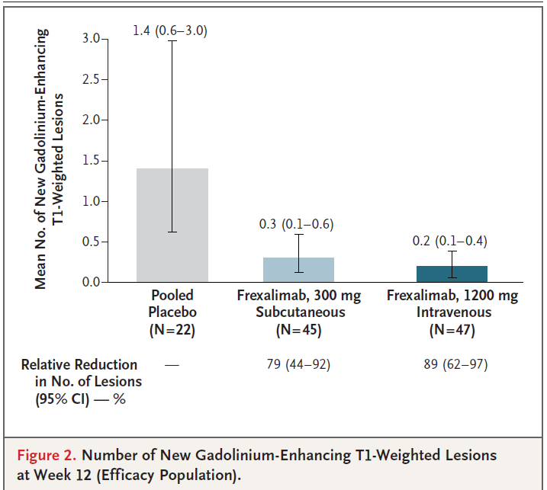
RESULTATS PHASE II– FREXALIMAB – SEP R
Phase 2, multicentrique, randomisé, en DA, vs placebo.
.
Frexalimab
Ac monoclonal humanisé de 2nd G anti-CD40L
129 patients SEP R
EDSS ≤ 5,5 et
≥ 1 poussée ou ≥T1 gado +.
Critère de jugement principal
Nombre de nouvelles T1 gado +
à S12 /S8
Réduction Relative / Pcb
IV 89%; SC 79%
Notes:
Phase 2, multicentrique, randomisé, en DA, vs placebo.
129 patients atteints de SEP R avec un EDSS ≤ 5,5 et ≥ 1 poussée ou ≥T1 gado .
Intervention :
Frexalimab 1200 mg IV toutes les 4 semaines (charge 1800 mg).
Frexalimab 300 mg SC toutes les 2 semaines (charge 600 mg).
Groupes placebo correspondants
Nombre moyen ajusté de nouvelles lésions T1 à S12 :
Frexalimab 1200 mg IV : 0,2 (IC95 % : 0,1–0,4).
Frexalimab 300 mg SC : 0,3 (IC95 % : 0,1–0,6).
Placebo : 1,4 (IC95 % : 0,6–3,0).
Réduction relative vs placebo :IV : 89 % ; SC : 79 %.
Critères secondaires :
Réduction significative des nouvelles lésions T2 et du nombre total de lésions T1 dans les deux groupes actifs
Biomarqueurs :
Diminution des niveaux de neurofilament léger (NfL) : -24 % (IV) et -18 % (SC).
Diminution des CXCL13 : -21 % (IV) et -30 % (SC).
Tolérance :
Aucun événement thromboembolique.
Effets indésirables fréquents : COVID-19 (10 % dans le groupe SC), céphalées.
Augmentation transitoire des transaminases chez 1 patient (sans arrêt de traitement).
Pas de déplétion lymphocytaire observée

Slide 24
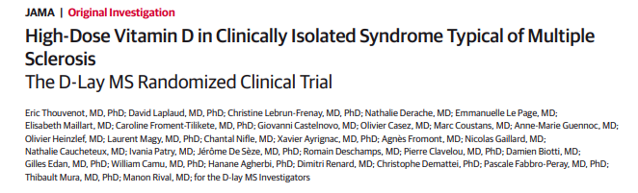
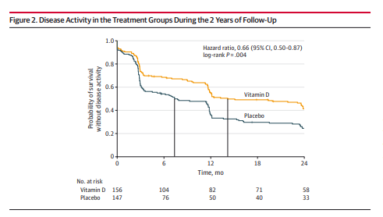
PREMIERS SYMPTOMES DES SEP R –VITAMINE D
Évaluer l'efficacité cholecalciférol à forte dose (100 000 UI toutes les 2 semaines) en monothérapie sur l'activité de la maladie chez des patients présentant un syndrome cliniquement isolé (CIS) typique de la SEP.
Essai multicentrique, randomisé, en double aveugle, contrôlé par placebo (36 centres en France, 2013-2023).
âge [18 à 55 ans], CIS (<90 jours), Vit D <100 nmol/L,
durée 24 mois.
303 patients analysés.
Activité 60,3 % sous vitamine D vs 74,1 % sous placebo.
HR=0,66 [IC95% 0,50–0,87], p=0,004
Temps médian jusqu'à l'activité : 432 jours vs 224 jours (p=0,003)
IRM : réduction significative des nouvelles lésions
des lésions T1gado +.
Notes:
(36 centres en France, 2013-2023).
Pas de différence significative sur les rechutes cliniques ou les scores EDSS, PASAT, qualité de vie, fatigue ou anxiété
Le cholecalciférol à forte dose réduit l’activité de la SEP débutante ou du CIS.
Profil de tolérance satisfaisant.
Une stratégie thérapeutique potentiellement accessible, justifiant d'autres essais en traitement d'appoint.

Slide 25
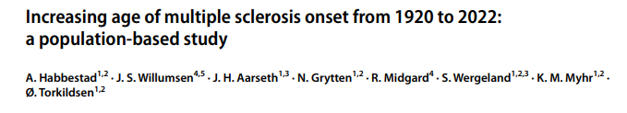
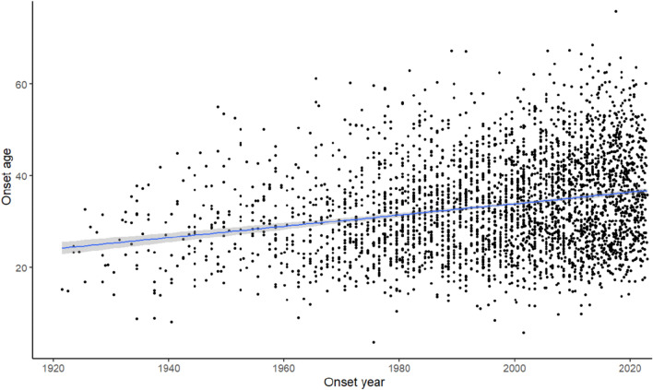
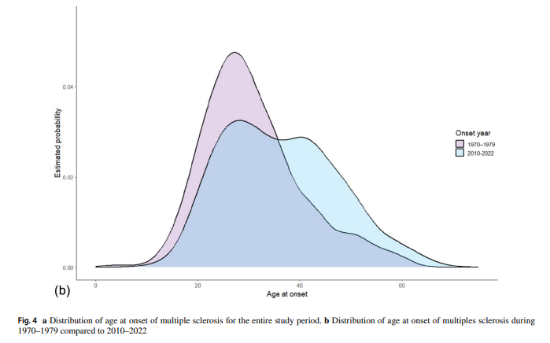
Age de début de la maladie
Étude de cohorte populationnelle rétrospective. 3364 Patients SEP-R vivant en Norvège. [âge de début 1920 et 2022]
L’âge au début de la SEP-R augmente
%patients avec age début ≥ 50 ans
2,6 % avant 1970 → 11,9 % après 2010
Distribution bimodale
modifications des FdR environnementaux
(virus EBV, vitamine D, tabac, âge maternel)?
Notes:
3364 patients avec SEP-R (67 % de femmes).
Âge moyen au début : 33,5 ± 10,4 ans (4 à 76 ans).
Délai moyen de diagnostic : 4,5 ± 6,9 ans, réduit significativement dans le temps (11,7 ans avant 1970 vs 1 an après 2010, p < 0,001).
Évolution de l’âge au début :
Augmentation significative de l’âge moyen au début (p < 0,001).
Proportion de patients avec début après 50 ans : 2,6 % avant 1970 → 11,9 % après 2010.
Apparition d’une distribution bimodale avec deux pics : à ~30 ans et entre 40–45 ans, surtout chez les femmes.
Sexe :
Ratio femme/homme stable (~2:1) globalement.
Augmentation du ratio F/H pour les débuts après 45 ans (p < 0,01)
L’âge au début de la SEP-R a significativement augmenté en Norvège entre 1920 et 2022, principalement en raison d’un nombre croissant de femmes présentant un début après 40–45 ans. Cette distribution bimodale suggère soit des périodes distinctes de susceptibilité, soit des modifications des facteurs de risque environnementaux (virus EBV, vitamine D, tabac, âge maternel). Les résultats appellent à des recherches complémentaires, notamment sur l’impact de l’âge sur l’efficacité et la tolérance des traitements.

Slide 26
CONCLUSIONS
Les critères diagnostics : améliorer leur efficience
  5 ème localisation
  PRL et CVR
Nouveautés thérapeutiques
  BTKi dans les formes SP
  Anti CD40 L
  Vitamine D

